Slide 1

JS远程课 - 第七节

Slide 2
回顾
  ES6的class和继承
  自定义事件

Slide 3
本课内容概览
  jQuery中ajax的使用
  数据请求的过程
  Ajax介绍
  使用Ajax
  JSON数据格式
  AJax工作步骤
  get和post的区别
  同步和异步

Slide 4
jQuery中ajax的使用
  $.ajax()
  $.ajax({
  url: 请求地址
  method:请求方式
  data：发送的数据
  success：成功触发的函数
  error：错误执行的函数
  dataType：接收的数据的类型
  })

Slide 5
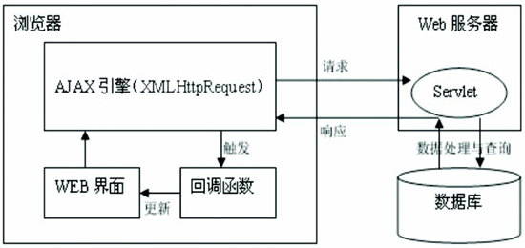
数据请求的过程

Slide 6
Ajax介绍
  什么是Ajax
  AJAX即“Asynchronous Javascript And XML”（异步JavaScript和XML），是指一种创建交互式网页应用的网页开发技术。
  Ajax的优点
  用于创建快速动态网页
  在无需重新加载整个网页的情况下，通过在后台与服务器进行少量数据交换，达到对网页的某部分进行数据更新。

Slide 7
使用Ajax
  使用ajax
  创建对象XMLHttpRequest()
  调用open方法
  send方法发送数据请求
  onload事件
  open方法参数说明
        1、提交方式 Form-method；
        get | post
        2，提交地址 Form-action；
        3、异步（同步）
        通过 true
        异步 false

Slide 8
JSON数据格式
  JSON(JavaScript Object Notation, JS 对象标记) 是一种轻量级的数据交换格式
  官网
  http://json.org/
  下载json2.js
  转换
  JSON数据转为对象
  JSON.parse()
  对象转为JSON数据
  JSON.stringify()

Slide 9
Ajax工作步骤
  Ajax在发送请求和接收数据的步骤
  步骤
  初始化，未发送 0 UNSENT
  准备数据，连接地址 1 OPENED
  返回响应头 2 HEADERS_RECEIVED
  接收数据中 3 LOADING
  接收数据完毕 4 DONE
  知识点
    onreadystatechange 事件
    onload 事件
    readyState 步骤状态
    responseText 相应内容
    status 状态码
    statusText 状态短语
    getAllResponseHeaders 响应头信息

Slide 10
get和post的区别
  讨论的范围是在浏览器中
  post
  发送数据
  放在主体中发送
  发送的数据放在主体中，理论上没有大小限制
  相对安全
  设置请求头：
  setRequestHeader( 'Content-Type',
  'application/x-www-form-urlencoded');
  get
  获取/查询数据
  写在地址栏的查询信息，称之为queryString
  数据写在地址栏中，浏览器对地址有长度限制
  在地址栏中，不安全

Slide 11
同步和异步
  同步
  在执行某个请求的时候，若该请求需要一段时间才能返回信息，那么这个执行将会一直等待下去，直到收到返回信息才继续执行下去
  异步
  不需要一直等下去，而是继续执行下面的操作，不管其他执行的状态。当有消息返回时系统会进行通知处理，这样可以提高执行的效率。

Slide 12
上传和下载
  上传
  转成二进制数据
  new FormData
  append
  upload.onprogress
  监控上传触发的事件
  event.loaded
  本次上传大小
  event.total
  文件总大小
  配置
  路径： F:\wamp\bin\apache\Apache2.2.21\bin\php.ini post_max_size post数据最大值
  upload_max_filesize 上传文件最大值
  下载
  可借助第三方下载工具

